Slide 1
Identificación de los Factores Físicos y Humanos Desencadenantes de Riesgos de Incendios Industriales. Caso Planta Cuprum Metales Laminados
Alumno: Anselmo Reyes Martínez
Director de tesis: Maestro Josafath Quiroga Mendoza
Coloquio del 31 de agosto de 2018

Slide 2
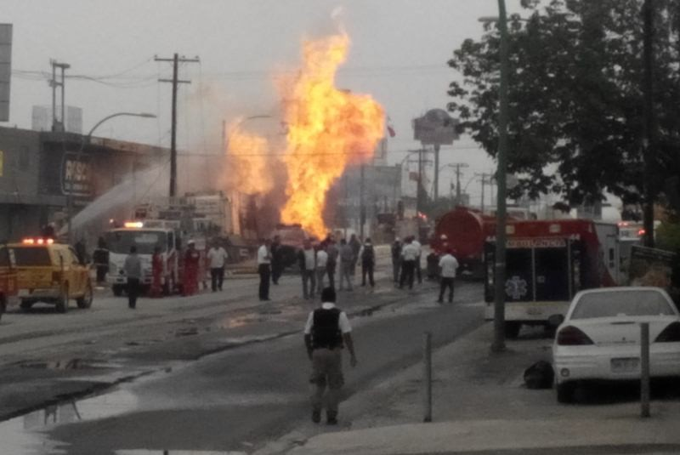
Abordaje como estudio de caso
1500 incendios industriales anuales
Entorno con uso mixto
Síntesis
No se desarrolla información social
Cuprum empresa típica, dedicada al corte de metales
San Nicolás de los Garza, N. L., 2 ° lugar IDH
La metalmecánica es la actividad principal
500 000 habitantes prácticamente en uso mixto
Notes:
sólo

Slide 3
¿ES LA FALTA DE CONOCIMIENTOS HUMANOS, TÉCNICOS Y DE INFRAESTRUCTURA COMO FACTORES QUE ORIGINAN LOS INCENDIOS EN LA EMPRESA CUPRUM METALES LAMINADOS EN SAN NICOLÁS DE LOS GARZA, N. L?

Slide 4
Propósito central
Objetivos
Pregunta de investigación
Planteamiento del problema
Identificar cómo se produce el riesgo de incendio en instalaciones industriales
Deficiencias en el área
Elección del ambiente o contexto
Proposición de la muestra inicial
Inmersión inicial

Slide 5
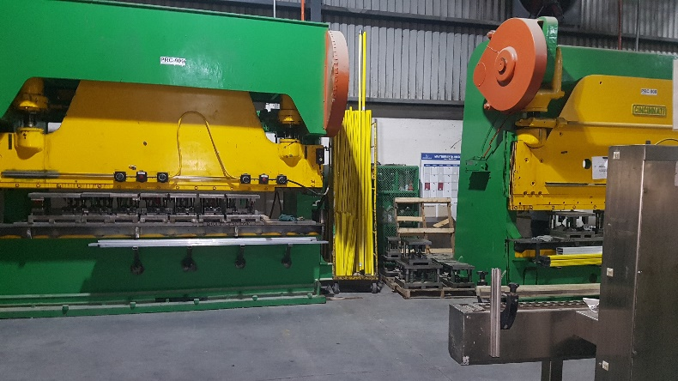
Objetivos
OBJETIVO GENERAL.
Factores causantes de riesgo de incendio
Identificar causas físicas y humanas
Examinar medios humanos, técnicos y de infraestructura
Recomendar un plan de prevención

Slide 6
Metodología de la investigación

Slide 7
Teor{ia de la acción social
El individuo como tal, tiene sensibilidad, entendimiento y razón
Ley de causalidad y Ley de libertad
WEBER
Producción del sujeto con el material
Diálogo entre la amenaza de incendio y la realidad concreta
Estudiar el mundo de adentro del individuo

Slide 8
Propósito central
Preguntas de investigación
Justificación
viabilidad
Deficiencia
Contexto inicial
Muestra inicial
Definir conceptos
Lugares para recolectar datos
Recolección de datos.
Inmersión inicial
Ajustar la muestra
Planteamiento del problema de investigación
Inmersion inicial
Explorar contexto
Conveniencia y accesibilidad
Anotaciones
Bitácoras
Mapas, fotografias
Inicio de la ruta cualitativa
Resultados
Descripción del ambiente
Revisión PI
Hipótesis emergentes
Primeros análisis: categorías emergentes
Revisión de la literatura
Propósitos clave
Más ideas de métodos y recolección de datos
Mejorar entendimiento
Revisión otras investigaciones
Hipótesis
Generación en el proceso
Afine en el proceso
Modficación con resultados
No hay prueba estadística
Proceso
Inductivo
Interpretativo
Iterativo y recurrente

Slide 9
La investigación es abordada como un estudio de caso porque
Es flexible
Es multilateral
En lenguaje accesible
Permite el involucramiento
Es profunda
Es inductiva
Se encuentra acotada para facilitar la comprensión

Slide 11
CRONOGRAMA

Slide 12
Avances.
Al momento se han realizado el 85 % de las entrevistas.
Se ha realizado la observación totalmente, alcanzando la saturación por el tiempo invertido.
Se ha consultado la información reciente sobre incendios en el área metropolitana.
Se lleva a un 50 % de la redacción de las historias recolectadas.
En cuanto a cameos resultados de la observación, están terminados faltando revisión exhaustiva.
Se han diseñado historias con la información recolectada
Se ha iniciado la comprensión del software para su uso inmediato.

Slide 13
Resultados parciales
Los resultados iniciales nos dan diferentes categorías, dentro de los que se encuentran equipamiento, infraestructura, falta de políticas, presupuestos inadecuados, evaluaciones de riesgo incompletas, legislación obsoleta, legislación incompleta, vaga e incuantificable, ahorros malentendidos, evaluaciones de riesgo hechas sólo para cumplir y falta de visión al futuro

Slide 14
PREGUNTAS Y RESPUESTAS
Por lo general las personas que enfrentan con menos daños los desastres, no son las más fuertes, sino las que están mejor preparadas.

